Slide 2
Ozan ÖZEN
SİYODER – Site ve Apartman Yöneticileri Derneği Onursal Başkanı

Slide 3
Konutlarda Ses Yalıtımı Yoksa Yaşam Konforu

Slide 4
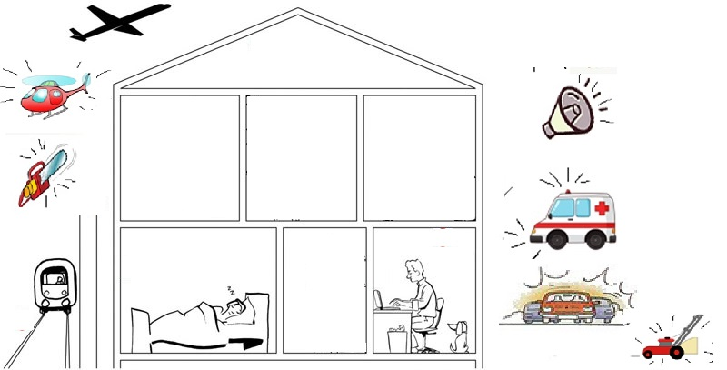
Binada Oluşabilecek Dış Kaynaklı Gürültü Sorunları

Slide 5
Binada Oluşabilecek Dış Kaynaklı Gürültü Sorunları
Dış cephenin ve pencerelerin ses yalıtımının yeterli olmaması durumunda şehir gürültüleri
Taşıtların, Makinaların gürültüleri
Yakında Bulunan İnşaatların Gürültüleri
Komşuların, Küçük Çocukların Bahçede Yaptıkları Gürültüler
Soğutma – Isıtma Cihazlarının Gürültüleri
Yakındaki Okullar gibi Kamu Binaları ile Site Yönetimlerinin Havuz,Kulüp binalarındaki Ses ve Anons Sistemlerinin Gürültüleri, Spor Aktiviteleri
Çevredeki İnsanların Bağırışları, Kavgaları, Eğlenceleri

Slide 6
Binada Oluşabilecek Bina Kaynaklı Gürültü Sorunları
Bina imalatı öncesinde projelendirilen ,imal edilen , ancak ses yalıtımı olmaması sebebi ile şikayet kaynağı olan teçhizatlar
Hidrafor, Pompa Daireleri
Asansör Kuyuları, Makina Dairesi Yalıtım Eksik ve Hataları
Soğutma – Isıtma-İklimlendirme Cihazlarının Dış Ünite Gürültüleri,Chiller,VRV Sistemleri
Aynı Tip Cihazların Kat Tesisat Odaları Gürültüleri
Jeneratör Gürültüleri
Sıhhi Tesisat Sistemleri ,Kalorifer Tesisatı, Gider Pimaş Boruları

Slide 7
Binada Oluşabilecek Bina Kaynaklı Gürültü Sorunları
Bina imalatı öncesinde projelendirilen ,imal edilen , ancak ses yalıtımı olmaması sebebi ile şikayet kaynağı olan teçhizatlar
Vanalar, Valfler
Radyatörler
Klima Santralleri
Egzost, Aspiratör Sistemleri, Fanlar
Bahçe Otomatik Sulama Sistemleri
Havuz Pompaları,Havuz Makine Daireleri
Trafo ( Transformatör) Sesleri
Çatılar, Çatı Kapıları,Bağımsız Bölüm Zil Sesleri

Slide 8
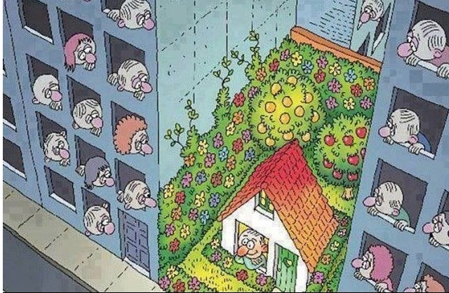

Slide 9
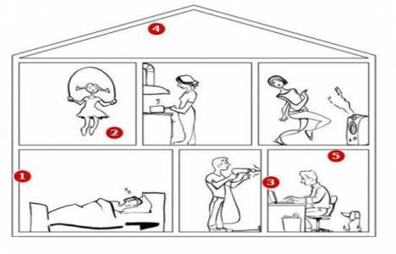
Binada Yaşayan Komşular Arasındaki Gürültü Kaynaklı Sorunlar
Çocuk Sesleri ,Oyunları
TV, Ses Cihazları
Ev İçi Faaliyetler
İstirahat , Dinlenme , Uyku
Ev İçi Tamir İşleri
Dikkat Gerektiren Çalışma Zamanları

Slide 10
Binada Yaşayan Komşular Arasındaki Gürültü Kaynaklı Sorunlar
Aile içi kavgalar-şiddet
Müzik çalarlar, TV, Ses Cihazları, Müzik Enstrümanları
Topuklu Ayakkabı, Terlik, Ayak Sesleri,
Ev içi Spor Aktiviteleri ( Koşu Bandı,Ağırlık,Fitness çalışmaları)
Çocukların Sesleri, Koşuşturmaları,Oyunları,Ağlamaları
Evde Yapılan Temizlik İşleri, (Süpürge Sesleri vs.)
Bina Tadilatları, Bağımsız Bölüm Tadilat ve Renovasyonları
Aynı Evde Yaşayan Genç Grupların Gürültüleri
Aynı Binada bulunan İşyeri-Dükkan-Konut Kullanım Farklılıkları

Slide 11
Binada Yaşayan Komşular Arasındaki Gürültü Kaynaklı Sorunlar
Islak Hacim Kullanım Sıklıkları, Sifon Sesleri
Bağımsız Bölüm Zemin Kaplamaları Sorunları
Dikkatsiz İş Görme Alışkanlıkları, Sürekli Eşya, Alet Edevat Düşürmek
Gürültü Şikayetçisi Açısından Konsantrasyon Gereken İşlere Yoğunlaşma Problemleri ( Ders Çalışma,Yazı Yazma, Düşünme ve Üretme Zaman Dilimleri)
Mobilya sağlamlık, yerleştirme,eskime sorunları
Pet (evcil hayvan, köpek vs.) doğal davranış sorunları,
Kısıtlı,engelli,ruh hastalığı ve psikolojik açıdan rahatsız komşuların hareket ve davranışları, aşırı alkol alan sakinler

Slide 12
Bu Maddelerin Yaşamdaki Karşılıklarına Örnekler:
Daire Sakini Müzik Aleti Çalıyor!
Bu Filmdeki
Örnek Olay
Bir Rahatsızlık
mıdır?
Rahatsızlık ise
Hangi Ölçüye, Kime , Hangi Saat Dilimine Göre Rahatsızlıktır?
Sesi Açalım Lütfen!
Film Çalışmaz İse Tıklayalım!

Slide 13
Binada Yaşayan Komşular Arasındaki Gürültü Kaynaklı Sorunlar
Kısıtlı,engelli,ruh hastalığı ve psikolojik açıdan rahatsız komşuların hareket ve davranışları, aşırı alkol alan sakinlere örnek mi?

Slide 15
Binada Yaşayan Komşular Arasındaki Gürültü Kaynaklı Sorunlar
Peki Mr Bean Gürültülü Komşulara Sahip Olursa , Ne Yapar?

Slide 17
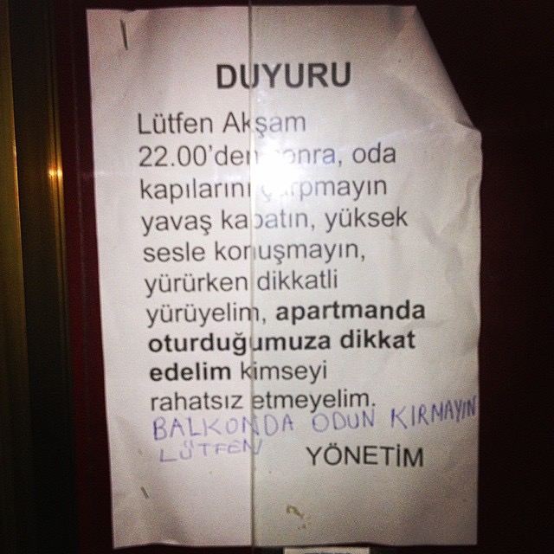

Slide 18
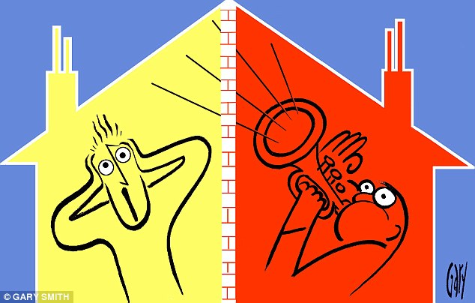
Komşuların Gürültü Şikayetlerinde Algı Sorunları:
Hangi Ölçüye, Kime , Hangi Saat Dilimine Göre ?

Slide 19
Komşuların Gürültü Şikayetlerinde Algı Sorunları:
Şikayetçi Konsantrasyon Gereken İşlere Yoğunlaşması Gerekiyorsa ( Ders Çalışma,Yazı Yazma, Düşünme ve Üretme Zaman Dilimleri)
İlerleyen Yaşlarda Sese , Gürültüye Karşı Tahammül Azalması
Aşırı Duyarlı Ruh Hali,
Kibirli, Meraklı, Tacizkar Davranış Şekilleri
Mecburen Her Sese Karşı Radar Duyarlılığı Sahnelerler!

Slide 20
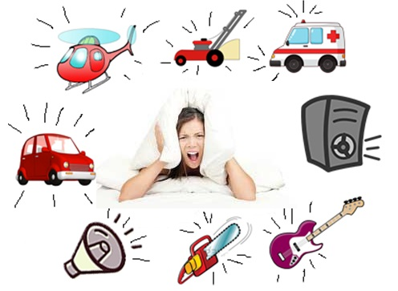

Slide 21
Ses Nedir ? Gürültü Nedir? :
Ses, nesnel bir kavramdır. Yani ölçülebilir ve varlığı kişiye bağlı olarak değişmez.
Gürültüyü, “hoşa gitmeyen, istenmeyen, rahatsız edici ses” olarak tanımlayabiliriz.
Gürültü öznel bir kavramdır.
Bir sesin gürültü olarak nitelenip nitelenmemesi kişilere bağlı olarak değişebilir.
Kimilerinin severek ve eğlenerek dinlediği müzik diğerlerini rahatsız edebilir.

Slide 22
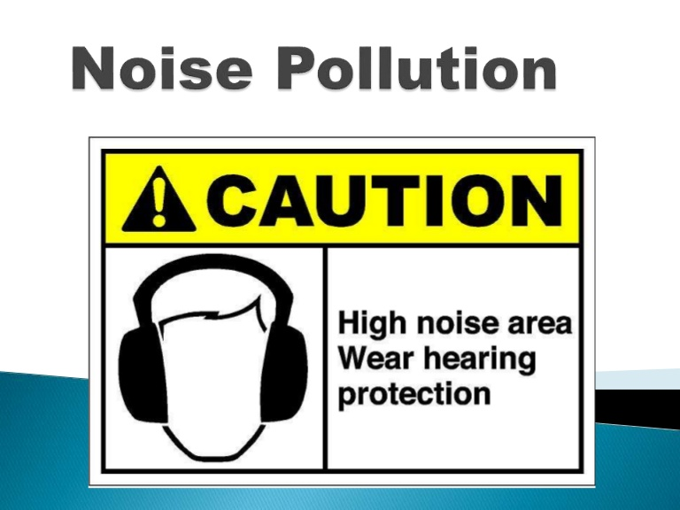
Evimizde Kişisel Koruyucu Donanım Kullanılmalı mı?

Slide 23
Gürültü Şikayetlerinde Rahatsızlık Kavramı :
“Komşunun yarattığı sesler "rahatsız olma, başkalarını rahatsız etme" kavramı içinde komşuluk ilişkilerini de düzenleyen 634 Sayılı Kat Mülkiyeti Kanunu’nun (KMK) 18. maddesine göre düzenlenmiş durumda.
Türk Hukukuna göre “gürültüden rahatsızlık” kavramı subjektif / soyut bir kavram.
Rahatsızlık ölçüsü “kişiden kişiye” değişebilir.
O halde hangi ölçüye göre karar verilmeli!

Slide 24
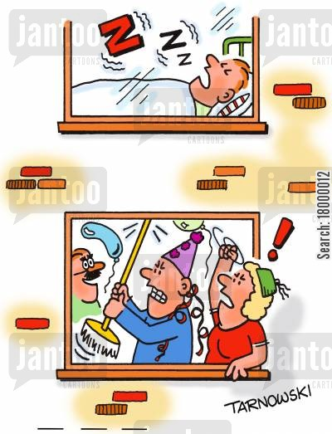
Komşu Gürültülerine Karşı Neler Yapılabilir?

Slide 25
Komşuların Gürültü Şikayetlerinde Çözüm Yöntemi:
“Rahatsız olan komşu”nun önce gürültüyü üreten komşusu ile iletişime geçerek rahatsızlığını izah etmesi,
Rahatsızlığın devamında binanın/ sitenin Kat Malikleri Kurulu'na intikal ettirmesi ,
Bu kurulda sonuç alamaz ve gürültüler kesilmez ise "Hakimin müdahalesi" talebi ile Sulh Mahkemesine dava açması,
Hakimin gürültüden rahatsızlık ölçüsünü değerlendirmek için uzman bilirkişi(ler) ataması,
Sonra Karar Ortaya Çıkar!

Slide 26
Komşuların Gürültü Şikayetlerinde Çözümsüzlükler:
Komşular arasındaki ilişkilerin kopuşu, iletişim sorunları,şehirleşmenin yarattığı yalnızlık ve karşılığında gelişen savunma dürtüsü
Bina yönetimlerinin profesyonel değil bina sakinlerinden oluşması sebebi ile tahlil eksikliği, taraf tutma, kendi işleri arasında önemsememe, kişisel bakış açısı
Rahatsızlığın devamında görüşüne başvurulan binanın/ sitenin Kat Malikleri Kurulu’nun konuyu önemsememesi,duygusal bakması,topluluk ve mahalle psikolojisi

Slide 27
Sorunları Çözerken Kullandığımız Hukuki Dayanaklar:
634 Sayılı Kat Mülkiyeti Kanunu 18. Maddesi
Sorun mahkeme kararına rağmen devam ederse;
634 Sayılı Kat Mülkiyeti Kanunu 25. ve 33. Maddeleri
Kat Mülkiyeti Kanunu haricinde;
4721 Sayılı Türk Medeni Kanunu 737. maddeleri
2872 Sayılı Çevre Kanunu ve İlgili Yönetmelikleri
Çevresel Gürültünün Değerlendirilmesi ve Yönetimi Yönetmeliği
Binanın / Sitenin Tapuda Kayıtlı Yönetim Planı

Slide 28
Sorunları Çözerken Kullandığımız Hukuki Dayanaklar:
5237 Sayılı Türk Ceza Kanunu 123. ve 183. Maddesi
5326 Sayılı Kabahatler Kanunu 35. ve 36. Maddesi
2559 Sayılı Polis Vazife ve Salahiyet Kanunu 183. Maddesi

Slide 29
Komşuların Gürültü Şikayetlerinde Hukuk Bakış Açısı:
Rahatsızlık, kişiden kişiye değişen soyut bir kavram olmakla birlikte Yargıtay uygulamaları ile bazı kıstaslar öngörülmüştür.
Örneğin, belli seviyelerin üzerine çıkan ses ve gürültünün veya örf ve adet ve ahlak kurallarına aykırı ses ile fark edilebilen tutum ve davranışların rahatsızlık verici olduğu kabul edilmektedir.

Slide 30
Komşuların Gürültü Şikayetlerinde Hukuk Bakış Açısı:
Kat maliklerinin birbirlerini rahatsız ettikleri saptandığında mahkemece verilecek olan hüküm,
Rahatsızlık veren tutum ve davranışın önlenmesi,
Rahatsız edici seviyede olan sesin ve benzeri olguların, birlikte yaşamanın gerektirdiği tahammül sınırlarına indirilmesi için bilirkişi tarafından belirlenecek olan önlemlerin uygulanması
Kat maliki, diğer komşularına rahatsızlık verse ve bu tutum ve hareketlerine mahkeme kararına rağmen devam etse dahi bağımsız bölümünden tahliye edilemez.

Slide 31
Komşuların Gürültü Şikayetlerinde Hukuk Bakış Açısı:
Mahkemece verilecek olan hüküm sonunda,
Mahkeme kararına rağmen rahatsızlık devam ediliyorsa ayrıca talep ve dava edilmesi halinde KMK'nın 25 ve 33. maddeleri hükümleri uygulanabilir.
Kiracı, sükna hakkı (oturma hakkı) sahibi ve diğer kullanıcılar ise hukuka uygun kullanımın sağlanmasının hiçbir şekilde mümkün olmayacağının saptanması halinde bağımsız bölümden tahliye edilebilirler. Bu halde dahi öncelik tahliyeye değil, bağımsız bölümün kullanımının hukuka uygun hale getirilmesine verilir.

Slide 32
Komşuların Gürültü Şikayetlerinde Hukuki Tespit Sorunları:
Hakimin atadığı uzman bilirkişinin(lerin) tespit için mahalde bulundukları zaman diliminde asıl gürültünün oluşmaması,
Tespit sorunları, binanın yapısal durumunun dikkate Alınması
Gürültü şikayet kaynağı bir makine veya teçhizat değilde insan veya pet ( ev hayvanı, köpek vs) kaynaklı ise tespit zamanında normal zamanlardaki olağan gürültü düzeyini yakalayamama
Hatalı , eksik bir kararın ortaya çıkmasına neden olabilir!

Slide 33
Sorunları Çözerken Kullandığımız Hukuki Dayanaklar:
18. Maddeye Göre Açılan Dava Kararına Rağmen Hala Rahatsızlık Devam Ederse
634 Sayılı Kat Mülkiyeti Kanunu 25. Maddesi
KMK VIII - Kat mülkiyetinin devri mecburiyeti:
Madde 25 – Kat maliklerinden biri bu kanuna göre kendisine düşen borçları ve yükümleri yerine getirmemek suretiyle diğer kat maliklerinin haklarını, onlar için çekilmez hale gelecek derecede ihlal ederse, onlar, o kat malikinin müstakil bölümü üzerindeki mülkiyet hakkının kendilerine devredilmesini hakimden istiyebilirler.

Slide 34
Sorunları Çözerken Kullandığımız Hukuki Dayanaklar:
634 Sayılı Kat Mülkiyeti Kanunu 18. Maddesi
DÖRDÜNCÜ BÖLÜM
Kat Maliklerinin ve Kat İrtifakı Sahiplerinin Borçları
Kat maliklerinin borçları:I- Genel kural:
Madde 18- Kat malikleri, gerek bağımsız bölümlerini, gerek eklentileri ve ortak yerleri kullanırken doğruluk kaidelerine uymak; özellikle birbirini rahatsız etmemek, birbirinin haklarını çiğnememek ve yönetim plânı hükümlerine uymakla, karşılıklı olarak yükümlüdürler.

Slide 35
Sorunları Çözerken Kullandığımız Hukuki Dayanaklar:
634 Sayılı Kat Mülkiyeti Kanunu 33. Maddesi
V - Hakimin müdahalesi:
Madde 33 – (Değişik birinci fıkra: 14/11/2007-5711/17 md.) Kat malikleri kurulunca verilen kararlar aleyhine, kurul toplantısına katılan ancak 32 nci madde hükmü gereğince aykırı oy kullanan her kat maliki karar tarihinden başlayarak bir ay içinde, toplantıya katılmayan her kat maliki kararı öğrenmesinden başlayarak bir ay içinde ve her halde karar tarihinden başlayarak altı ay içinde anagayrimenkulün bulunduğu yerdeki sulh mahkemesine iptal davası açabilir;

Slide 36
Sorunları Çözerken Kullandığımız Hukuki Dayanaklar:
634 Sayılı Kat Mülkiyeti Kanunu 33. Maddesi
- Madde 33 – ....Kat malikleri kurulunca verilen kat malikleri kurulu kararlarının yok veya mutlak butlanla hükümsüz sayıldığı durumlarda süre koşulu aranmaz. Kat maliklerinden birinin yahut onun katından kira akdine, oturma hakkına veya başka bir sebebe dayanarak devamlı surette faydalanan kimsenin, borç ve yükümlerini yerine getirmemesi yüzünden zarar gören kat maliki veya kat malikleri, anagayrimenkulün bulunduğu yerin sulh mahkemesine başvurarak hâkimin müdahalesini isteyebilir

Slide 37
Sorunları Çözerken Kullandığımız Hukuki Dayanaklar:
4721 Sayılı Türk Medeni Kanunu 737. Maddesi
III. Komşu hakkı 1.
Madde 737- Herkes, taşınmaz mülkiyetinden doğan yetkileri kullanırken ve özellikle işletme faaliyetini sürdürürken, komşularını olumsuz şekilde etkileyecek taşkınlıktan kaçınmakla yükümlüdür.
Özellikle, taşınmazın durumuna, niteliğine ve yerel âdete göre komşular arasında hoş görülebilecek dereceyi aşan duman, buğu, kurum, toz, koku çıkartarak, gürültü veya sarsıntı yaparak rahatsızlık vermek yasaktır.
Yerel âdete uygun ve kaçınılmaz taşkınlıklardan doğan denkleştirmeye ilişkin haklar saklıdır.

Slide 38
Sorunları Çözerken Kullandığımız Hukuki Dayanaklar:
2872 Sayılı Çevre Kanunu ve İlgili Yönetmelikleri
Madde 14 – (Değişik: 26/4/2006 – 5491/11 md.)
Kişilerin huzur ve sükununu, beden ve ruh sağlığını bozacak şekilde ilgili yönetmeliklerle belirlenen standartlar üzerinde gürültü ve titreşim oluşturulması yasaktır.
Ulaşım araçları, şantiye, fabrika, atölye, işyeri, eğlence yeri, hizmet binaları ve konutlardan kaynaklanan gürültü ve titreşimin yönetmeliklerle belirlenen standartlara indirilmesi için faaliyet sahipleri tarafından gerekli tedbirler alınır.

Slide 39
Çevresel Gürültünün Değerlendirilmesi ve Yönetimi Yönetmeliği
Tanımlar Madde 4 – (r) Çok hassas kullanımlar: Konut, yataklı hizmet veren sağlık kurumları, eğitim kurumları, çocuk ve yaşlı bakım evleri, canlı müzik izni almış olan oteller hariç diğer oteller, açık arazideki ve yerleşim alanı içindeki sessiz alanlar gibi kullanımları,
(z) Ev faaliyetleri ve komşuların oluşturduğu gürültü: Konut içerisinde kişilerin kendi davranış ve alışkanlıklarından kaynaklanan; kapı, pencere kapatma, yürüme, konuşma, temizlik yapma, mobilya çekme, televizyon seyretme, radyo dinleme, eğlence amacı dışında kullanılan her türlü müzik aleti, çamaşır makinesi, buzdolabı, elektrik süpürgesi gibi aletleri kullanma, evcil hayvan besleme gibi faaliyetler ile bina içinde yapılacak tadilatı,

Slide 40
Çevresel Gürültünün Değerlendirilmesi ve Yönetimi Yönetmeliği
Şantiye alanları için çevresel gürültü kriterleri
Madde 23- b) Konut bölgeleri içinde ve yakın çevresinde gerçekleştirilen şantiye faaliyetleri gündüz zaman dilimi dışında akşam ve gece zaman dilimlerinde sürdürülemez.
c) Haftasonu ve resmî tatil günlerinde gerçekleştirilecek şantiye faaliyetlerine, konut bölgeleri ve yakın çevresinden gelen şikayetlerin yoğunluğu dikkate alınarak, İl Mahalli Çevre Kurulu Kararı ile yasaklama getirilebilir.
ç) Kamu yararı gerektiren baraj, köprü, tünel, otoyol, şehir içi anayol, toplu konut gibi projelerin inşaat faaliyetleri ile şehir içinde gündüz trafiği engelleyecek inşaat faaliyetleri gündüz zaman diliminde çalışmamak koşuluyla Ek-VII’de yer alan Tablo-5’teki gündüz değerlerinden akşam için 5 dBA, gece için 10 dBA çıkartılarak elde edilen sınır değerlerin sağlanması ve bu kapsamda alınacak İl Mahalli Çevre Kurulu Kararı ile sürdürülebilir.

Slide 41
Çevresel Gürültünün Değerlendirilmesi ve Yönetimi Yönetmeliği
Yapılarda çevresel titreşim kriterleri
Madde 25- Konut ve ofis olarak kullanılan binalarda, elektrik motoru, pompa, fan gibi makine ve teçhizatın sebep olacağı titreşimler Ek-VII’de yer alan Tablo-8 de verilen sınır değerlerini aşamaz. Bu değerlerin üzerinde titreşim oluşturan makine ve teçhizat için, başta titreşim yalıtımı olmak üzere gerekli teknik tedbirler alınarak, binada ölçülen titreşimler sınır değerlerin altına indirilir. Çok hassas kullanımların yakınında bulunan demir yolu ve kara yolu ulaşım araçları ile işletme ve tesislerin çok hassas kullanımlarda yaratacağı titreşimler için de bu sınır değerler kullanılır.

Slide 42
Çevresel Gürültünün Değerlendirilmesi ve Yönetimi Yönetmeliği
Gürültüye maruz kalma kategorileri
Madde 27- (1) Yeni konut alanlarının planlanması aşamasında aşağıda verilen gürültüye maruz kalma kategorileri dikkate alınır:
a) Kategori A (Lgündüz cinsinden <55 dBA) Alanı: Bu kategorinin en üst seviyesindeki gürültü rahatsızlık verici derecede değildir. Planlama kararı verilirken gürültü belirleyici bir faktör olarak değerlendirmeye alınmaz.
b) Kategori B (Lgündüz cinsinden 55- 64 dBA) Alanı: Planlama kararlarında gürültü seviyesi göz önüne alınır. Gürültüye karşı gerekli tedbirler alınarak planlama kararları verilir.
c) Kategori C (Lgündüz cinsinden 65-74 dBA) Alanı: Planlama kararı genellikle verilmez. Ancak kamu yararı gerektiren hallerde, daha sessiz bir yer bulunamaması nedeniyle izin verilmek zorunda kalınması halinde arka plan gürültü seviyesi göz önünde bulundurularak gürültüye karşı tedbirler alınır.
ç) Kategori D (Lgündüz cinsinden >74 dBA) Alanı: Planlama kararı verilmez.

Slide 43
Sorunları Çözerken Kullandığımız Hukuki Dayanaklar:
5237 Sayılı Türk Ceza Kanunu 183. Maddesi
Gürültüye Neden Olma
MADDE 183 - (1) İlgili kanunlarla belirlenen yükümlülüklere aykırı olarak, başka bir kimsenin sağlığının zarar görmesine elverişli bir şekilde gürültüye neden olan kişi, iki aydan iki yıla kadar hapis veya adlî para cezası ile cezalandırılır.

Slide 44
Sorunları Çözerken Kullandığımız Hukuki Dayanaklar:
5237 Sayılı Türk Ceza Kanunu 123. Maddesi
Kişilerin huzur ve sükununu bozma
MADDE 123 - (1) Sırf huzur ve sükûnunu bozmak maksadıyla bir kimseye ısrarla; telefon edilmesi, gürültü yapılması ya da aynı maksatla hukuka aykırı başka bir davranışta bulunulması halinde, mağdurun şikayeti üzerine faile üç aydan bir yıla kadar hapis cezası verilir.

Slide 45
Sorunları Çözerken Kullandığımız Hukuki Dayanaklar:
5326 Sayılı Kabahatler Kanunu 36. Maddesi
Gürültü
Madde 36 - - (1) Başkalarının huzur ve sükununu bozacak şekilde gürültüye neden olan kişiye, elli Türk Lirası idarî
para cezası verilir.
(2) Bu fiilin bir ticarî işletmenin faaliyeti çerçevesinde işlenmesi halinde işletme sahibi gerçek veya tüzel kişiye bin
Türk Lirasından beşbin Türk Lirasına kadar idarî para cezası verilir.
(3) Bu kabahat dolayısıyla idarî para cezasına kolluk veya belediye zabıta görevlileri karar verir.

Slide 46
Sorunları Çözerken Kullandığımız Hukuki Dayanaklar:
5326 Sayılı Kabahatler Kanunu 35. Maddesi
Sarhoşluk
Madde 35 - (1) Sarhoş olarak başkalarının huzur ve sükununu bozacak şekilde davranışlarda bulunan kişiye, kolluk görevlileri tarafından elli Türk Lirası idarî para cezası verilir. Kişi, ayrıca sarhoşluğun etkisi geçinceye kadar kontrol altında tutulur.

Slide 47
Sorunları Çözerken Kullandığımız Hukuki Dayanaklar:
2559 Sayılı Polis Vazife ve Salahiyet Kanunu 183. Maddesi
MADDE 14 - Şehir ve kasabalarda gerek mesken içinde ve gerek dışında saat 24 ten sonra her ne suretle olursa olsun civar halkının rahat ve huzurunu bozacak surette gürültü yapanlar polisçe menolunur. Bu yasağı dinlemeyenler hakkında Ceza Kanununun 546 ncı maddesine göre takibat yapılır.
Zabıtadan izin alınarak yapılacak düğün ve müsamere ve balolar bu kayıttan müstesnadır

Slide 48
Sorunları Çözerken Kullandığımız Hukuki Dayanaklar:
2872 Sayılı Çevre Kanunu ve İlgili Yönetmelikleri
Madde 14 – (Değişik: 26/4/2006 – 5491/11 md.)
Kişilerin huzur ve sükununu, beden ve ruh sağlığını bozacak şekilde ilgili yönetmeliklerle belirlenen standartlar üzerinde gürültü ve titreşim oluşturulması yasaktır.
Ulaşım araçları, şantiye, fabrika, atölye, işyeri, eğlence yeri, hizmet binaları ve konutlardan kaynaklanan gürültü ve titreşimin yönetmeliklerle belirlenen standartlara indirilmesi için faaliyet sahipleri tarafından gerekli tedbirler alınır.

Slide 49
Bu Maddelerin Yaşamdaki Karşılıklarına Örnekler:
Başkalarını Gürültü ile Rahatsız Edebilir miyiz? (Şaşırmayalım ama EVET!) Eğer rahatsızlık veren olgu hayatın normal akışı içerisinde kabul edilebilir ve katlanılabilecek boyutlarda kalırsa,
Ve modern yaşamın gerektirdiği cihazların (klima vb.) çıkardığı sese dayalı gürültünün makul sınırın altına çekilmesi bakımından mümkün ise izolasyon ve benzeri önlemlerin alınırsa

Slide 50
Bu Maddelerin Yaşamdaki Karşılıklarına Örnekler:
Şikayet ettiğimiz sesleri üretenlerin bu sesleri çıkarmalarını men etmemiz mümkün müdür? ,(ZOR ÇOK ZOR!)
Evde viyolonsel çalınmasını engelleyecek bir hukuki girişim sonunda; belirli saatlerde susturucu takılmak suretiyle çalarak rahatsız edici hareketinin önlenmesine dair bir karar verilir. (Ya yine de ses ulaşırsa?)

Slide 51
Bu Maddelerin Yaşamdaki Karşılıklarına Örnekler:
Peki Her Duyduğumuz Sesten Rahatsız Olabilir Miyiz? Buna Hakkımız Var mı? (Ne Yazık ki Hayır!)
Bağımsız bölümde çalınan piyanonun çıkaracağı sesin üst ve alt katlarda duyulmuş olması rahatsızlık verildiği anlamına gelmez ve rahatsızlık kişiye göre farklı algılanıp yorumlanabilen bir kavram olup, kat maliki ve diğer sakinlerin hayatın olağan akışı içerisindeki ses ve eylemlerden kaynaklanan ve tahammül sınırlarını aşmayan gürültü, koku ve benzeri durumlara karşılıklı olarak katlanmaları gerektiği de dikkate alınarak, konunun objektif kıstas ve ölçü boyutlarında değerlendirilip nitelendirilmesi gerekir

Slide 52
Bu Maddelerin Yaşamdaki Karşılıklarına Örnekler:
Biz Gürültü Çıkarmıyorsak ancak Bizim Kullandığımız bir Tesis, Makina, Alet Gürültü Oluşturuyorsa
Bağımsız bölümün odalarına monte edilip normal koşullarda çalıştırılan, rahatsız edecek boyutlarda gürültü çıkarmayan klimaların sıcak iklim kuşağındaki yerlerde kullanımının çağdaş yaşamın gereği olduğu da dikkate alındığında kaldırılmalarına karar verilemez

Slide 53
Bu Maddelerin Yaşamdaki Karşılıklarına Örnekler:
Gürültü kaynağını ortadan kaldırmak , gürültü yapanı men etmek etmek o kadar kolay değil.
Örneğin bir soğuk hava deposunu makinaların gürültü çıkarıp çıkarmadığını yerinde yaptırılan inceleme sonucu çevre sağlığı uzmanı olan bilirkişi tarafından düzenlenmiş ve gürültü kontrol yönetmeliği çerçevesinde ölçüm cihazı ile gürültü kaynağında ve davacının bir üstteki bağımsız bölümünün değişik kesimlerinde yapılan ölçümleme yapmadan soğuk hava deposundaki gürültünün yönetmelikteki sınır değerlerin üstünde kaldığını belgelemeden

Slide 54
Bu Maddelerin Yaşamdaki Karşılıklarına Örnekler:
Gürültü yapan makinalar bir kat malikine (yani şahsa) ait değil , tüm binanın ise ne olur?
Bağımsız bölümün altında yer alan ısıtma sisteminin çalışması sırasında meydana gelen gürültüden rahatsız olunması nedeniyle siteye ait kalorifer dairesinde oluşan gürültünün normal sınır değerler altına indirilmesi için gerekli önlemlerin alınması istemiyle açılan davanın tüm kat maliklerine yöneltilmesi gerekir.

Slide 55
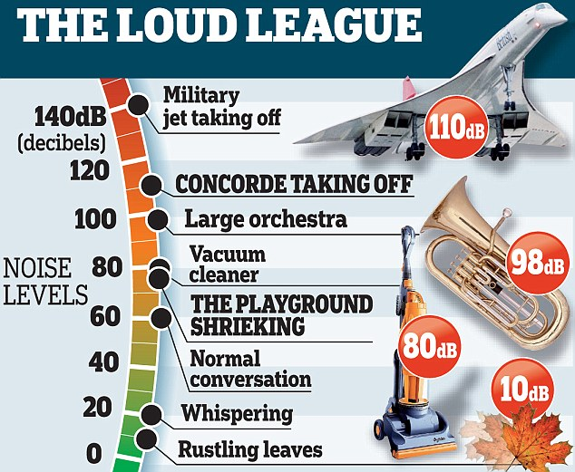
Gürültü Şikayetleri İle İlgili Olarak Bir Tespit Yapılmalı mıdır?

Slide 56
Gürültü Şikayetimizin Çözümü Daha da Zorlaştı Değil mi?
Peki biz sesten, gürültüden şikayet ediyoruz, şikayet edeceğimiz her mercii bizim şikayetimizi hemen ortadan kaldırabilir mi? Gürültü var ama hangi ölçeğe göre var? İşyeri olarak kullanılan bağımsız bölümdeki makinelerin çalışması sırasında çıkardıkları gürültünün diğer bağımsız bölümlerde oturanlara rahatsızlık verecek boyutlarda olduğu saptandığında bu gürültünün, Gürültü Kontrol Yönetmeliğinin izin verdiği ölçünün altına çekilebilmesi için alınması gereken önlemler açıkça belirlenmeli ve bu önlemlerin alınması suretiyle rahatsızlığın önlenmesine hükmedilmelidir

Slide 57
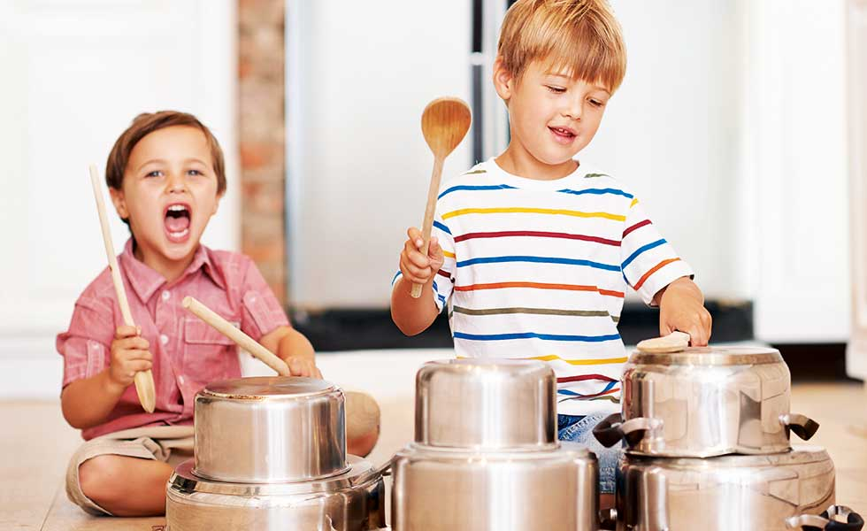
Peki Ya Çocuk Gürültüleri?

Slide 58
Çocuk Gürültüleri
Tabi ki kat maliklerinin çıkardıkları gürültüleri önleme yükümlülükleri vardır.
Ancak yerleşik içtihatlarda
Çocukların oyun özgürlüklerine de karışılamayacağı açıktır.

Slide 59
Peki ya gürültüyü ortaya çıkaran kişinin bir yetersizliği varsa ne olur?
Şikayet edilen kat malikinin zihinsel özürlü çocuğunun bağırma, sert cisimlerle eşyalara ve yere vurup gürültü yapma gibi eylemlerinden dolayı rahatsız olunduğu ileri sürülerek gürültü ve rahatsız edici eylemlere son verilmesi konusunda bir şikayetimiz var ise bunun hukuk yolu ile giderilmesi mesela mümkün müdür?
Kat malikleri ve diğer sakinlerin, hayatın olağan akışı içerisindeki ses ve eylemlerden doğan ve tahammül sınırlarını aşmayan ses, gürültü ve benzeri olgulara karşılıklı olarak katlanmaları gerekir.
Bu bağlamda zihinsel özürlü bir çocuğun bu durumundan kaynaklanacak olan ses ve gürültülerden, makul ve tahammül edilmesi gereken düzeyde kaldığı sürece rahatsız olunduğu iddia edilemez.

Slide 60
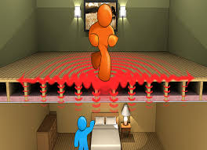
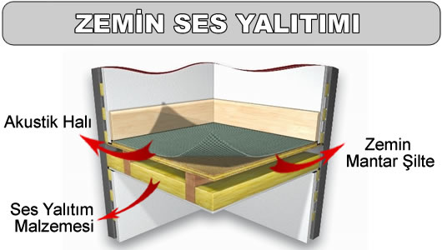
Çözüm Nedir?

Slide 61
Çözüm Nedir?
Gürültü olarak ifade ettiğimiz şikayetimizin çözümü gürültüyü yapan makine, insan ya da petin bu davranışının engellenmesi, özelliğinin , çalışmasının ortadan kaldırılması yolu ile engellenmez. Önce rahatsızlıkların giderilmesi için olumsuzlukların tespiti ve alınacak önlemlerin bilimsel ve teknik yönden mümkün olmaması halinde söz konusu faaliyetlere son verilmesi gerekir. İşte gürültünün ortadan kaldırılması amacı ile uygulanan ses yalıtımı bilimsel ve teknik yönden uygulanması mümkün bir operasyondur.

Slide 62
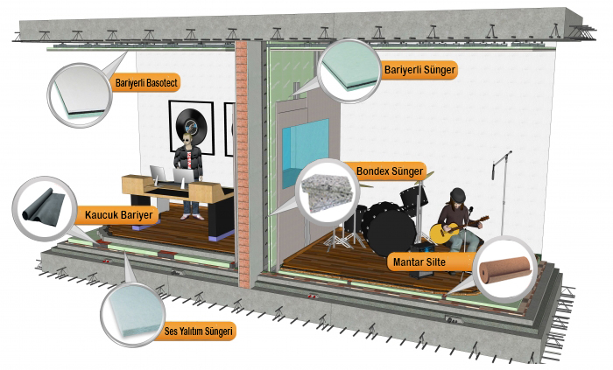
Çözüm Nedir?

Slide 63
Tabi ki kat maliklerinin çıkardıkları gürültüleri önleme yükümlülükleri vardır. Rahatsızlık yaratan gürültü, yaşamın normal akışı içinde kabul edilebilir, ve katlanılabilecek boyutlarda olmasıdır. Dükkan veya konut malikleri tedbirleri almalı , eğer tedbir alamıyorsa rahatsız edici faaliyetlerine son vermelidir.
Gürültüye Çözüm Mutlaka Var!
Kat maliklerinin birbirlerini gürültü ve başka nedenlerle rahatsız etmemeleri konusundaki ölçü, rahatsızlık veren olgunun, yaşamın normal akışı içinde kabul edilebilir, ve katlanılabilecek boyutlarda olmasıdır.(18. HD. 9.7.2002, 6184/7755; Karahasan; Cilt 1, s. 869))
İşyeri niteliğindeki bağımsız bölümde sürdürülen faaliyetler nedeni ile kat maliki; gürültü, duman, koku gibi rahatsız edici durumların diğer kat maliklerine ulaşmasını önleyecek tedbirleri alması, eğer tedbir almıyorsa bu tür faaliyetlere son vermesi gerekir.(18. HD. 15.5.2001, 4578/4900; Karahasan; Cilt 1, s. 872)

Slide 64
Mevzuat Önemli!
Görüldüğü gibi ses yalıtımının henüz bina inşaa edilirken yapılması bütün bu sorunlar yumağının oluşmasına engel olacaktır.
Mevcut stokta bulunan 17 milyon bağımsız bölüme tabi ki ses yalıtımı yapılması mümkün değil ancak bina üreticilerinin bu sorunları ortadan kaldırmak için binanın henüz imal aşamasında çok da yekün tutmayacak ses yalıtımını es geçmemeleri, mevzuatların ise yaşayanların ruh sağlığına direkt etki eden gürültünün önlenmesi amacı ile standartların yükseltilmesini sağlamaları gerekiyor.

Slide 65
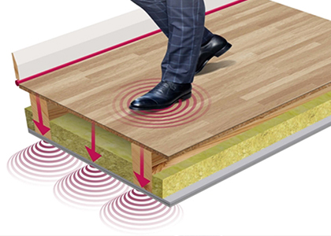
Bilinçlenme ve Tutum Önemli!

Slide 66
Bilinçlenme ve Tutum Önemli!
Tüketicilerin günlük yaşamlarındaki tek kaçış noktaları, sığınakları, barınma ihtiyaçlarını karşıladıkları konutları satın alırken,
Girişimcilerin yaptıkları işin niteliğine göre işyerlerini kiralar veya satın alırken,
Gayrimenkulün yeri, konumu, manzarası, çevresi kadar depremsellik, statik, ses ve ısı izolasyonu açısından da değerlendirmelerini yapmaları gerekmektedir.
Bu tutum konut üreticilerini yönlendirecektir.

Slide 67
TEŞEKKÜRLER…
Ozan ÖZEN
ozan@ozanozen.com
İşletme Mühendisi (İTÜ)
Emlak ve Emlak Yönetimi (İAÜ)
İş Güvenliği Uzmanı (A)
SİYODER Başkanı www.siyoder.org
KatMulkiyeti.Com Baş Yazarı www.KatMulkiyeti.Com -
İstanbul Adli Yargı İlk Derece Mahkemesi Bilirkişisi - Bina Yöneticiliği, Kat Mülkiyeti, Emlak Yönetimi, İş Güvenliği Uzmanlığı ( A )

